Slide 1
নরসিংদী অনলাইন প্রাইমারী স্কুল

Slide 2
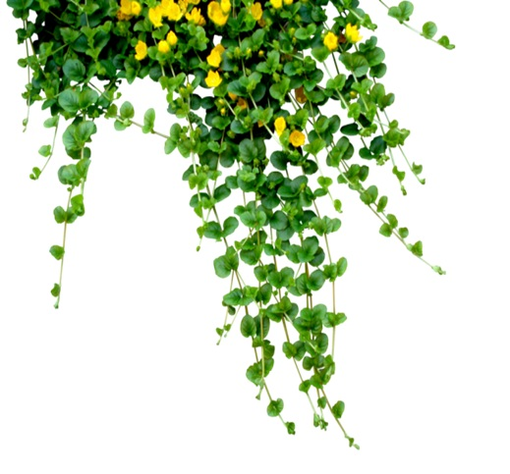

Slide 3
শিক্ষক পরিচিতি
মোহাম্মদ মাহবুবুর রহমান
সহকারী শিক্ষক
১২৮নং চরসুবুদ্ধি উত্তরপাড়া সরকারি প্রাথমিক বিদ্যালয় রায়পুরা ,নরসিংদী

Slide 4
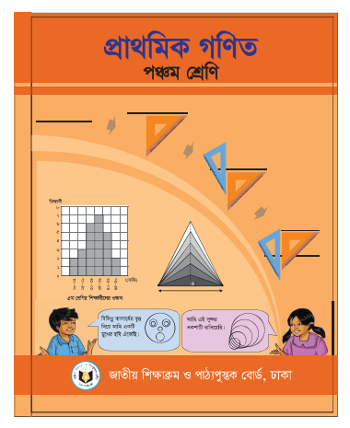
পাঠ পরিচিতি
বিষয়: প্রাথমিক গণিত
শ্রেণী: ৫ম
অধ্যায়: ৩য়
পাঠেরশিরোনাম:চার প্রক্রিয়া সম্পর্কিত সমস্যাবলী
পাঠ্যাংশ- চার প্রক্রিয়া সম্পর্কিত সমস্যাবলী
সময়: ৩০ মিনিট

Slide 5
ছবিতে কী দেখতে পাচ্ছ?
এগুলোকে একত্রে কী বলে?
চার প্রক্রিয়া
+ , - , × ,÷

Slide 6
পূর্ব জ্ঞাণ যাচাই
১টি বইয়ের মূল্য ১৫০ টাকা হলে, ২টি বইয়ের মূল্য কত?

Slide 7
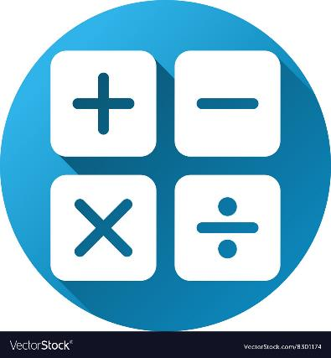
আজকের পাঠ
চার প্রক্রিয়া সম্পর্কিত সমস্যাবলী

Slide 8
এসো গাই
গণিতের সমস্যা থাকবে
তবুও সমাধান করতে হবে
বারে বারে চেষ্টা না করে
অঙ্ক শিখেছে কে কবে।
কোনটা কঠিন কোনটা সহজ
ভাবছ কেন মিছে
সব সমাধান করতে হবে
রইবো না’ক বসে।
অঙ্ক শেখার এইতো সময়
করব না’ক সময় অপচয়
সময় শেষে এমন সুযোগ
কখন বল কে পাবে।

Slide 9
শিখনফল
১৪.৪.১: যোগ, বিয়োগ, গুণ ও ভাগ সংক্রান্ত তিন স্তরবিশিষ্ট সমস্যার সমাধান করতে পারবে।
১৮.৪.২: যোগ,বিয়োগ,গুণ ও ভাগের অনুর্ধ্ব তিনটি ব্যবহার করে তিন স্তর বিশিষ্ট সমস্যার সমাধান করতে পারবে।

Slide 10
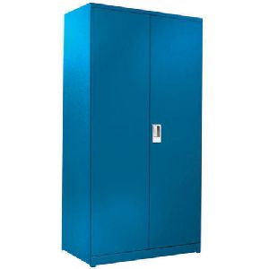
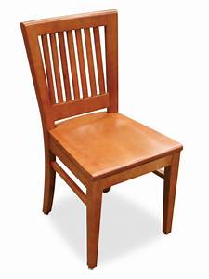
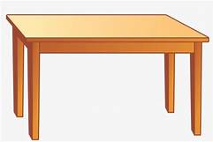
চার্টে তোমরা কি দেখছ একাকি চিন্তা কর ও বল।
৮৭০০ টাকা
২১০০ টাকা
৭৫০ টাকা

Slide 11
নিচের গাণিতিক সমস্যাটি নিরবে পড়, একাকি চিন্তা কর ও দলে আলোচনা করে সমাধানের পথ খুজে বের কর
তারিক,জসিম,হালিম একটি আসবাবপত্রের দোকানে গিয়েছিল।তারা চিত্রে দেওয়া মূল্য অনুযায়ী ১টি আলমারি,২টি টেবিল এবং ৮টি চেয়ার কিনল এবং মোট মূল্য ৩ জন সমানভাবে ভাগ করে দিল। প্রত্যেকে কত টাকা করে দিল?

Slide 12
একক কাজ
এবার তোমরা নিজ নিজ খাতায় গাণিতিক বাক্যেটি লিখ।

Slide 13
গাণিতিক বাক্য…
(৮৭০০ × ১ + ২১০০ × ২ + ৭৫০ × ৮) ÷৩

Slide 14
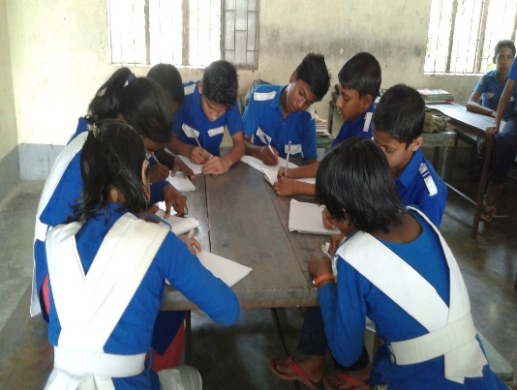
দলীয় কাজ
এবার দলে আলোচনা করে
গাণিতিক সমস্যাটি সমাধান কর
(৮৭০০×১+২১০০×২+৭৫০×৮)÷৩

Slide 15
হিসাবের পদ্ধতি
(৮৭০০×১+২১০০×২+৭৫০×৮)÷৩
=(৮৭০০+৪২০০+৬০০০)÷৩
=১৮৯০০÷৩
=৬৩০০
$∴$প্রত্যেকে দিল ৬৩০০ টাকা

Slide 16
(৮৭০০×১+২১০০×২+৭৫০×৮)÷৩
প্রথমে প্রথম বন্ধনির ভেতরে গুণের কাজ করে সবগুলো একসাথে যোগ করে তিন দিয়ে ভাগ করলে প্রত্যেকের টাকা বের হবে।

Slide 17
মূল্যায়ন
(755০×2+19০০×২+৭80×7)÷৩

Slide 18
বাড়ির কাজ
তোমার গণিত বইয়ের ১৬ পৃষ্ঠার ৪ নং এবং ৫ নং সমস্যাটি সমাধান করে আনবে।

Slide 19
ধন্যবাদ

